Slide 2
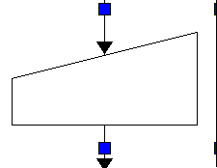
Lectura.
El objeto Lectura permite la entrada de valores constantes desde el teclado y se los asigna a campos variables. Podrá ser leída cualquier cantidad de variables utilizando un objeto Lectura. Al ejecutarse, el objeto despliega un cuadro de diálogo por cada variable presente en la lista, este cuadro de diálogo espera que el usuario introduzca un valor constante que será asignado a la respectiva variable en caso de ser un nombre debe ir entre comillas simples.

Slide 3
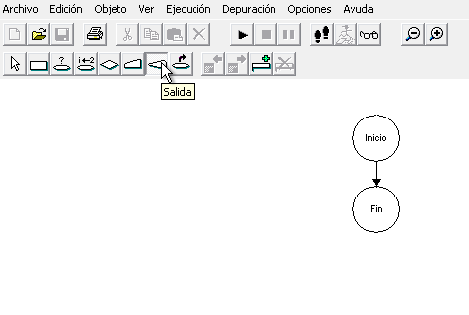
EJEMPLO.
En el siguiente ejemplo consta en que el usuario ingrese su edad y el le responderá cuantos años tiene se usaran objetos como salidas y lectura. Abrir el programa (Dfd) y agregamos una salida.

Slide 4
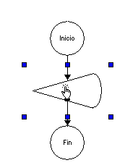
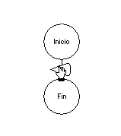

Slide 5
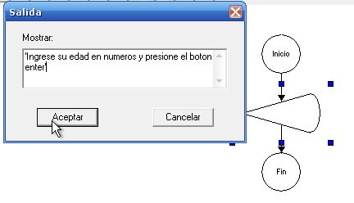
Damos doble clic y escribimos entre comillas simples (‘Ingrese su edad en números y presione el botón enter’).

Slide 6
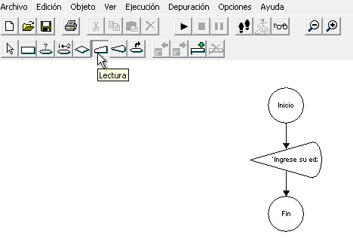
Ahora agregamos una lectura.

